Slide 1

Μαθαίνω Ελληνικά
30. Συνοπτικός Μέλλοντας
Δρ Ελένη Χαραλάμπους

Slide 2

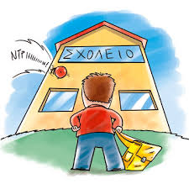

Ημερομηνία
Αύριο δεν θα πάω σχολείο.

Slide 3
Σήμερα είναι ______, __ Δεκεμβρίου 2025 (__/12/2025).Τώρα είμαστε στον χειμώνα.

Slide 4
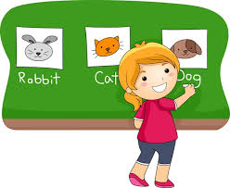
Παραγωγή προφορικού λόγου
Προϋπάρχουσες
γνώσεις

Slide 5

Θα πάτε για ψώνια αύριο;
Ναι, εγώ ……..........(αγοράζω) ένα σακάκι. Εσύ τι …………..........(αγοράζω);
Εγώ ……..........(αγοράζω) ένα φόρεμα.

Slide 6
Θα πάτε για ψώνια αύριο;
Ναι, εγώ θα αγοράσω ένα σακάκι. Εσύ τι θα αγοράσεις;
Εγώ θα αγοράσω ένα φόρεμα.

Slide 7
Νέα γνώση
Κατανόηση προφορικού λόγου

Slide 8
Εσύ αγοράζεις ή εσύ θα αγοράσεις;
Εγώ αγοράζω ή εγώ θα αγοράσω;
Αχ, πότε θα χτυπήσει το κουδούνι;

Slide 9


Ακούστε τον διάλογο και τοποθετήστε τα ρήματα που θα ακούσετε στις δύο στήλες!
Πώς;

Slide 10





Slide 11
Κατανόηση γραπτού λόγου

Slide 12
Μαρία : Εγώ αύριο θα αγοράσω ένα καινούριο κασκόλ.
Ελένη & Κατερίνα : Εμείς αύριο θα αγοράσουμε δύο κίτρινες μπλούζες.
Μαρία : Η Ελένη θα αγοράσει πιτζάμες. Ο Πέτρος θα αγοράσει ένα καπέλο και ένα σκουφί. Εσύ θα αγοράσεις μόνο δύο κίτρινες μπλούζες;
Ελένη : Ναι, δεν έχουμε χρήματα για άλλες αγορές. Αυτά τα παιδιά θα αγοράσουν μόνο κάλτσες. Αυτοί οι μαθητές και αυτές οι μαθήτριες θα αγοράσουν μόνο άσπρες φανέλες.

Slide 13
Μαρία : Εγώ αύριο θα αγοράσω ένα καινούριο κασκόλ.
Ελένη & Κατερίνα : Εμείς αύριο θα αγοράσουμε δύο κίτρινες μπλούζες.
Μαρία : Η Ελένη θα αγοράσει πιτζάμες. Ο Πέτρος θα αγοράσει ένα καπέλο και ένα σκουφί. Εσύ θα αγοράσεις μόνο δύο κίτρινες μπλούζες;
Ελένη : Ναι, δεν έχουμε χρήματα για άλλες αγορές. Αυτά τα παιδιά θα αγοράσουν μόνο κάλτσες. Αυτοί οι μαθητές και αυτές οι μαθήτριες θα αγοράσουν μόνο άσπρες φανέλες.

Slide 14

Τώρα
Αύριο
Εγώ αγοράζω
Εσύ αγοράζεις
Αυτός/ αυτή / αυτό αγοράζει
Εμείς αγοράζουμε
Εσείς αγοράζετε
Αυτοί/ αυτές/ αυτά αγοράζουν
Εγώ θα αγοράσω
Εσύ θα αγοράσεις
Αυτός/ αυτή / αυτό θα αγοράσει
Εμείς θα αγοράσουμε
Εσείς θα αγοράσετε
Αυτοί/ αυτές/ αυτά θα αγοράσουν

Slide 15
Παραγωγή γραπτού λόγου

Slide 16

Τώρα
Αύριο
αγοράζω
ψωνίζω
πηγαίνω
φοράω
τρώω
ακούω
Θα αγοράσω
Θα ψωνίσω
Θα πάω
Θα φορέσω
Θα φάω
Θα ακούσω

Slide 17
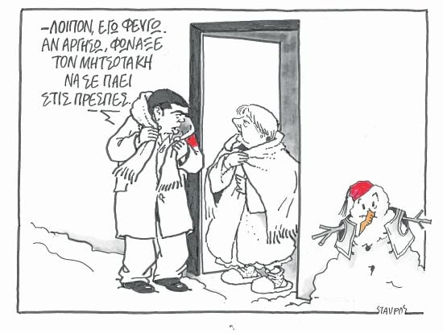
βγω - βγαίνω – βγες
Δεν …………… τα βράδια, γιατί το πρωί έχω σχολείο.
Μπορώ να …………… έξω;

Slide 18
βγω - βγαίνω – βγες
Δεν βγαίνω τα βράδια, γιατί το πρωί έχω σχολείο.
Μπορώ να βγω έξω;

Slide 19
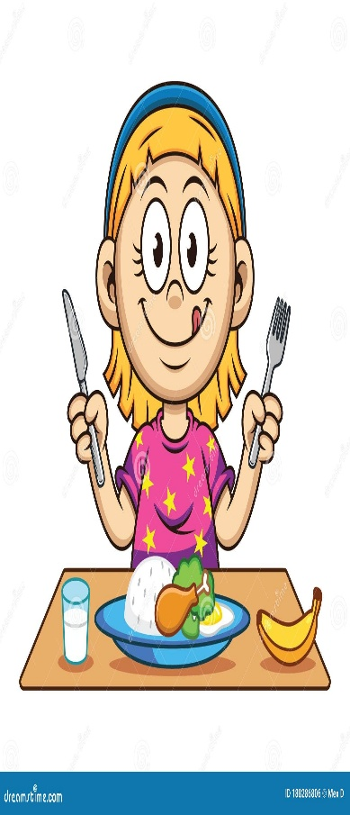
φάω - τρώω – φάε
Δεν ……………. κοτόπουλο.
Μπορώ να ……… στην τάξη;

Slide 20

φάω - τρώω – φάε
Δεν τρώω κοτόπουλο.
Μπορώ να φάω στην τάξη;

Slide 21
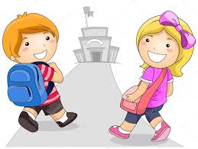
πηγαίνω –πήγαινε- θα πάω -πάω
Τα Σαββατοκύριακα δεν ……… σε μπαρ.
Μπορώ να …………… στο σπίτι;
Αύριο ………………. εκδρομή.

Slide 22
πηγαίνω –πήγαινε- θα πάω -πάω
Τα Σαββατοκύριακα δεν πηγαίνω σε μπαρ.
Μπορώ να πάω στο σπίτι;
Αύριο θα πάω εκδρομή.

Slide 23

Αυτοαξιολόγηση στο σπίτι

Slide 24

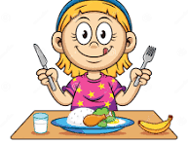
τρώω
Αύριο θα _______ ________________ .

Slide 25

πηγαίνω
Αύριο θα _______ ________________ .

Slide 26
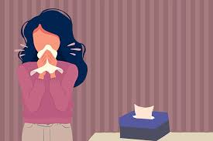
μένω
Αύριο θα _______ ________________ .

Slide 27
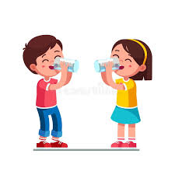
πίνω
Αύριο θα _______ ________________ .

Slide 28
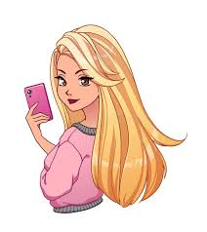
παίρνω
Αύριο θα _______ ________________ .

Slide 29
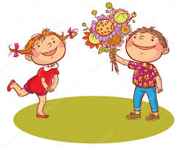
δίνω
Αύριο θα _______ ________________ .

Slide 30

φορώ
Αύριο θα _______ ________________ .

Slide 31

βγαίνω
Αύριο θα _______ ________________ .

Slide 32
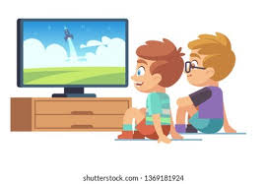
βλέπω
Αύριο θα _______ ________________ .

Slide 33

ακούω
Αύριο θα _______ ________________ .

Slide 34

Τώρα | Μπορώ να | Αύριο
Τρώω Πηγαίνω Κάνω Μένω Πίνω Δίνω Παίρνω Φορώ Βγαίνω Βλέπω Ακούω | φάω πάω κάνω μείνω πιω δώσω πάρω φορέσω βγω δω ακούσω | θα φάω θα πάω θα κάνω θα μείνω θα πιω θα δώσω θα πάρω θα φορέσω θα βγω θα δω θα ακούσω

Slide 35

www.e-charalambous.com

Slide 36

Διάλειμμα
Διάλειμμα
Διάλειμμα
Διάλειμμα
Διάλειμμα

